Slide 1

국민연금∙기초연금 들여다보기 논점과 과제
2014. 5. 15
오 건 호
[내가만드는복지국가] 공동운영위원장
☞ 자료: [내가만드는복지국가] 블로그

Slide 2
목 차
1. 국민연금 핵심 체크
2. 기초연금 도입 ‘역사’
3. 2007년 연금체제: 개혁인가, 개악인가?
4. 박근혜 기초연금안의 네 가지 진실
5. 마무리 : 생각 주제와 활동 과제

Slide 3
국민연금 핵심 체크

Slide 4
1. 국민연금 보험료율과 급여율
<기본 구조>
보험료율: 소득의 9%
(법정 명목) 급여율: 40년 가입 기준 소득의 40%
<특징>
평균 실질급여율: 23% (평균 23년 가입)
하위계층일수록 급여율 높음: 평균 40% (30~100%)

Slide 5
2. 국민연금 수령 개시 연령: 올해부터 61세
2013년부터 61세. 5년마다 1년씩 상향. 2033년부터 65세 수령

Slide 6
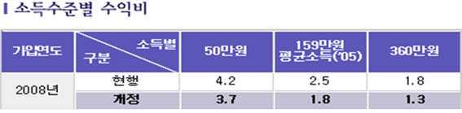
3. 모든 가입자가 낸 것보다 더 받는다!
하위계층일수록 수익비 높다. 평균 1.8 (1.3~3.7)
상위계층 추가 혜택: 평균수명, 소득공제 등
보험료상한액(398만원) 크게 올리지 못하는 이유 (전체가입자 14%)

Slide 7
4. 국민연금 vs. 사연금
국민연금이 절대적으로 이익. 특히 하위계층일수록.
정부 기초연금 수정안에도 불구하고 가입 유지가 유리.
임의가입 제도 활용하라!
-> 그만큼 후세대 부담이 커지지만…ㅠ ㅠ

Slide 8
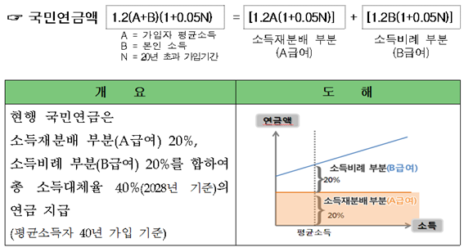
5. 국민연금 급여 구성: 균등급여 + 비례급여
A급여: 모든 가입자에게 동일 금액 (가입기간에 따라)
B급여: 가입자 개인 소득에 비례
사례: 200만원 소득자 20년 가입 시 40만원: 20만원 + 20만원

Slide 9
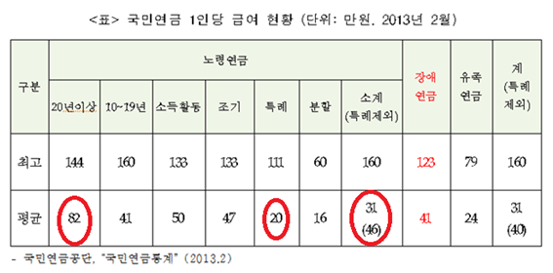
6. 국민연금 평균 31만원, 용돈연금?
20년 이상: 완전노령연금 82만원
노령연금 수급자 60%가 특례노령연금

Slide 10
7. 국민연금 가입자: 의무 가입
근로소득이 없는 27세 이상 성인은 우선 지역가입자로…..
국민연금의 ‘비밀’을 알아챈 임의가입자들…..

Slide 11
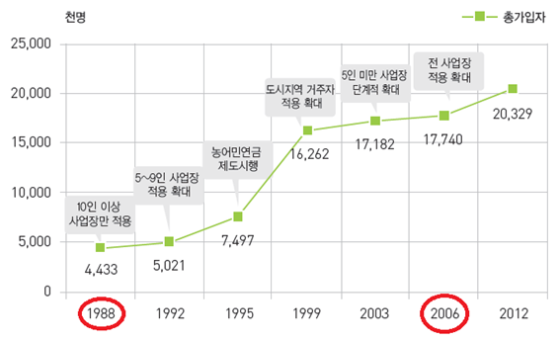
8. 국민연금 역사: 1988년 시작
1999년 전체 지역, 2006년 전체 사업장으로 확대되었건만….

Slide 12
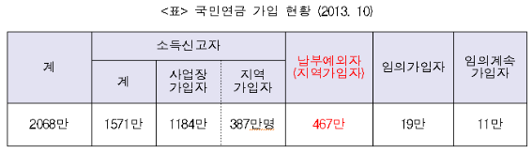
9. 국민연금 가입자 현황: 납부예외자 주목!
지역가입자 850만명 중 55%가 납부예외자로 등록
납부예외자도 가입자이므로 장애 발생 시 장애연금 수령 가능

Slide 13
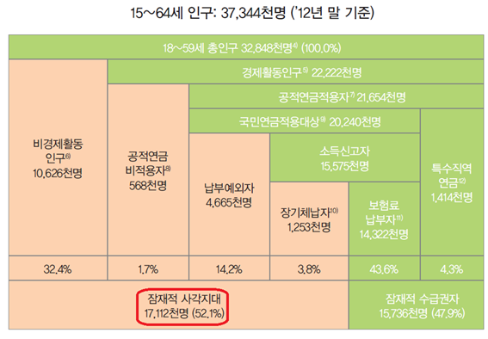
10. 국민연금 사각지대: 성인의 절반!
현재 성인의 절반이 미래 잠재적 국민연금 사각지대
전업주부, 불안정노동자, 영세자영자 등

Slide 14
11. 국민연금 재정구조 특징: 부분적립방식!
국민연금은 미래 급여의 절반을 후세대에 의지하는 부분적립방식
미래 재정불안정 내재 -> 5년 주기 재정안정화 논란

Slide 15
12. 미래 재정 전망: 2060년 기금 소진!
2007년 개혁으로 기금 소진 연도 연장 : 2047년 -> 2060년
2060년 부과방식 필요보험료율: 21.4%

Slide 16
13. 국민연금 재정, 지속가능한가?
재정전망: 2044년 수지 적자. 2060년 기금 소진 (필요보험료율 21.4%)
연금지출: 2060년 국민연금 GDP 6.8%, 완전기초연금 4%, 특수연금 2% = 10~14% (2020년 유럽 GDP 10%)
후세대 재정 책임 동의? : 재정 몫 연착륙 필요

Slide 17
14. 국민연금기금, 제대로 운용되고 있나?
<실태>
2012년 약 400조원. 1/3이 기금운용수익.
평균기금운용수익률 6.7%로 양호
<논점>
운용전략: 수익중심운용 vs. 사회책임운용?
운용안정성: 주식/해외자산 중심, 미래 현금화 위험?

Slide 18
15. 공무원연금, 어떻게 할 것인가?
구조: 보험료율 14%, 급여율 62.7%(33년)
수익: 국민연금보다 수익비 높음
특징: 비례연금, 부과방식 재정
개혁 방향: 중상위 급여율 인하(균등지수 도입)
장기 과제: 국민연금과 통합?

Slide 19
16. 정리: 국민연금 핵심 체크!
법정(명목)급여율과 실질급여율 구분: 가입기간 변수!
용돈연금인가? : 가입기간이 짧기 때문.
복지인가? 반복지인가?: 세대내/세대간 형평성 문제
미래 지속가능한가? : 후세대 재정 분담 동의 가능한가?

Slide 20
기초연금 도입 ‘역사’

Slide 21
17. 2002년 이회창: 기초연금 도입하자!
<배경>
1988년 도입: 후한 급여, 예측 넘은 고령화
이회창: 국민연금 급여 인하 불가피. 대신 기초연금 도입
노무현: “용돈연금” 안된다!
<결과>
노무현 후보 당선으로 기초연금 의제 사라짐
노무현 입장 전환: 국민연금 재정안정화 추진
2003년 5년 주기 추계 -> 재정안정화 논의: 급여 인하, 보험료 인상 등

Slide 22
18. 2004년 국회 개원: 연금개혁안 충돌
<배경>
노무현정부: 8월 연금개혁안 발표. 급여율 60% -> 50% / 보험료율 9% -> 15.9%
한나라당: 2002년 대선 ‘용돈연금’ 노인표 잃음. 2004년 국회 기초연금 TF. 9월 방안, 12월 법안.
<새누리당 방안>
국민연금: 급여 60% -> 20%, 보험료 9% -> 7% / 기초연금: 보편주의 20% 급여 (당시 30만원)
국민연금 재정안정화, 노인 기본소득 보장
딜레마: 애초 계획인 부가가치세 방안 철회로 ‘재정없는 기초연금’ 전락.
<결과>
국민 반발: 안티국민연금, ‘국민연금 8대 비밀’
국회 논의 실종: 한나라당의 배수진 “기초연금 도입 없이 연금 논의 없다!”

Slide 23
19. 2006년: 유시민장관의 연금개혁 미션
<배경>
노무현대통령의 특명. “연금개혁을 완수하라!”
<유시민장관 기초노령연금방안>
대상: 하위 45% 노인 (당시 15% 노인이 3~5만원 경로수당 수령 중)
금액: 월 8만원 (국민연금 가입자평균소득 A값 5% 해당 금액)
원리: 물가 연동 (시간이 흐르면 A값 기준 급여율 하락함)
<결과>
비로소 국회 연금 논의 시작
민주노동당과 공조 및 와해: A값 기준 수정. 15% 목표 급여율 (but 부대결의)

Slide 24
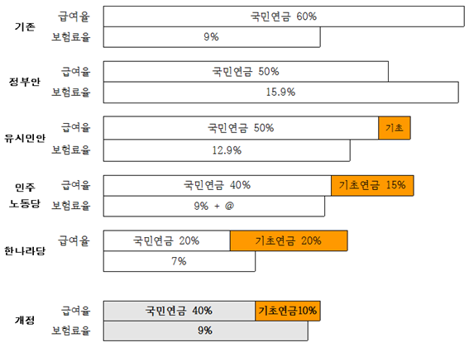
20. 연금개혁 방안 비교
노무현정부: 연금개혁 마무리, 부분적 재정안정화
한나라당: 부실 기초연금안 탈출, 국민연금 개혁 불발 -> 추후 과제로!
시민사회: 기초연금 10% 도입에 의의를!

Slide 25
2007년 연금체제
개혁인가, 개악인가?

Slide 26
21. 2007년 연금개혁: 국민∙기초 이원체제
<내용>
국민연금 급여율: 60->40% (2028년까지. 2014년 현재 47.0%)
기초노령연금: 2008년 5% -> 2028년 10% 단계적 인상
<특징>
국민연금 인하 보전하는 급여율 10% (구체적 인상 방안 명시 못함)
준보편연금: 지급대상 70%
기준금액이 ‘국민연금 평균소득(A값)’ 연동.
논점: 공공부조vs보편연금, 연금통합(급여체계/관리/재정/법)
☞ 물가연동, 개인별 급여연계(병급조정)는 이미 정리

Slide 27
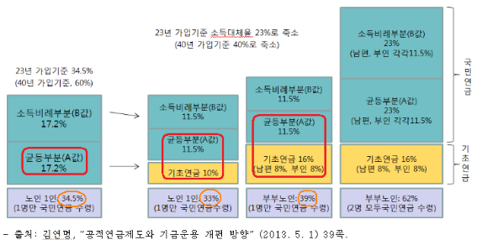
22. 평균소득·가입기간 가입자 급여구조 개편
내용: 국민연금 사각지대 대책 마련, 가입기간 연동 하후상박적 연금체계 개편
☞ 사실상 시민단체안 가까움 (2018년 완성, 대상 80%, 기초연금 인상방안 불명시만 다름)
절차: 열린우리당/한나라당 빅딜 통과 (시민사회 비판)

Slide 28
23. 연금개혁 효과: 세대내∙세대간 형평성 강화
내용: 국민연금 사각지대 대책 마련, 하후상박적 연금체계 개편
절차: 열린우리당/한나라당 빅딜 통과 (시민사회 비판)

Slide 29
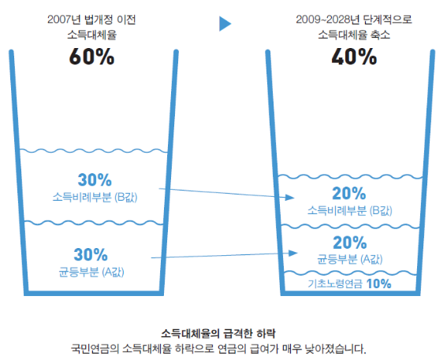
24. 시민단체 평가: 최대 개악?
평가: 연금 급여율 대폭 인하 규탄! (명목급여율 착시!)
문제: 기초노령연금 의의 평가절하 (국민연금 중심주의!)
대안: 국민연금 급여율 인상 (세대내/세대간 형평성 악화!)

Slide 30
박근혜정부 기초연금
네 가지 진실

Slide 31
25. 박근혜정부 기초연금 내용
대통령선거 공약: 모든 노인에게 20만원 지급
당선 이후 정부안
- 모든 노인 -> 70% 노인
- 균등 지급 -> 차등 지급
- 국민연금 가입기간 연계

Slide 32
<진실 1>
애초 차등지급이었다
허위사실 공표!

Slide 33
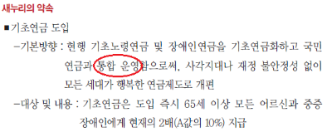
26. 기초연금과 국민연금의 ‘통합 운영’?
2012년 총선: 기초연금 공약 없음 (2002년 대선 이후 처음으로 포함 안함)
2012년 11월 5일: 대한노인회 방문해 전격 발표 (문재인/안철수 단일화 합의 전날)
그들만의 암호: ‘통합 운영’

Slide 34
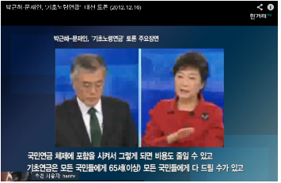
27. ‘말했으나’알리진 않았다!
선거운동과정에서 ‘통합 운영’은 전혀 공론화하지 않았음.
TV 토론에서 통합운영한다는 언급을 했으나 그 의미를 설명하지는 않음

Slide 35
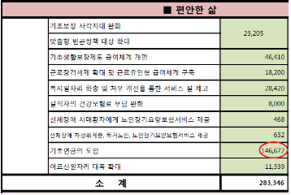
28. ‘차등지급’공약비용 책정: 59%만
총 공약이행비용: 131.4조원 중 기초연금 14.7조원.
모두에게 20만원 지급 시(2014-17) 중앙정부 몫 25조원의 59%만 책정.
선거 약 일주일 전에 홈페이지에 공개 (민주당은 항목별 소요재정 미공개)

Slide 36
29. 당선 이후 ‘실토’그리고 ‘고발’
내가만드는복지국가/노년유니온/세상을바꾸는사회복지사
: 허위사실공표죄, 사기죄 고발 및 기각 (2013. 9. 30)

Slide 37
<진실 2>
사실상 물가연동
기초연금 갈수록 줄어

Slide 38
30. 정부법안 독소조항: 사실상‘물가 연동’
<논점: 기준연금액 조정의 실제 기준은? >
최대금액: 어떠한 경우든 기초연금 최대액이 기준연금액을 넘을 수 없음
기준연금: 20만원으로 시작해 물가 연동
5년 주기 기준연금액 조정: 사실상 물가 중심 연동 고시 (물가 + 생활수준 + A값)
정부 궤변: 물가연동 필요성 역설, 법안도 사실상 물가 연동
but 발표 수치는 A값 연동 -> 법안 사기!!!

Slide 39
31. 8년 후, 현행 제도보다 금액 줄어든다
<가정>
기초노령연금: 급여율 매년 0.36% 포인트씩 인상해 2028년 10% 도달
정부안: 물가 연동

Slide 40
32. 2028년, 20만원 수령자 아무도 없다!
원인: 기준연금은 사실상 물가 연동, 최초 조정금액은 A값 연동 (이후 함께 물가 연동)
정부안: 기준연금액을 A값 연동으로 가정한 계산 (감액 은폐 효과)

Slide 41
33. 물가연동 방식의 미래 효과
기초연금 급여율 2036년 5%, 2061년 3%로 전락

Slide 42
34. 정부 재정추계: A값 연동으로 발표
재정추계 결과는 현행 기초노령연금과 엇비슷 (정부 재정 절감 설명과 어긋남)
이유: 물가연동임을 은폐, 미래 기초연금 감액 은폐

Slide 43
<진실 3>
국민연금 연계, 국민연금 망친다

Slide 44
35. 정부의 국민연금 연계 논리: 상생 연금
국민연금 가입자는 연금급여에 사회임금인 A급여(균등급여) 받음.
가입자: A급여 포함해 기초연금액을 20만원으로 맞추자.
미가입자: A급여 없으므로 20만원 다 주자.
☞ 현재 세대내 기초연금(사회임금) 형평성, 미래 세대 재정부담 경감

Slide 45
36. 기존 비판: 국민연금 가입자 불이익?
국민연금 가입자 불이익?
-> A급여 감안하면 여전히 이익!.
-> 기초연금 감액만큼 미래 재정 몫도 줄어든다!
-> 다시 보편/선별 복지 논쟁 회귀
국민연금 신뢰 훼손으로 가입자 탈퇴?
-> 의무가입 (지역가입자 동요 가능성)
-> 신뢰 훼손되나 그래도 가입 이익. 최근 임의가입자 증가.

Slide 46
37. 핵심 비판: 세대간 형평성 / 미래 개혁 봉쇄!
기초연금: 부과식 재정구조. 당세대 노인과 납세자가 급여와 세금 결정
☞ 의사결정자 = 재정부담자
국민연금: 현재 세대가 자신의 급여와 미래 세대 재정 몫 일방 결정
☞ 의사결정자 ≠ 재정부담자 (미래 재정책임 형평성 취약)
<연금개혁 원칙>
국민연금 세대내/세대간 형평성은 국민연금 안에서 해법 찾아야.
국민연금: 미래 재정 부담(후세대 몫) 변화 없음. 가입자 불이익 전가해 향후 국민연금 제도개혁 더 어렵게 함.
기초연금: 보편주의 구현, 재정 확충 (이건희에게도 기초연금을!)

Slide 47
<진실 4>
절충안이 저소득 장기가입자의
기초연금 감액 문제 해결한다고?

Slide 48
38. 정부안: 저소득 장기가입자 형평성 문제
정부안은 가입기간 연동에 따른 감액
저소득 장기가입자 10만원 < 고소득 단기가입자 20만원
새정치연합 최종 협상안: 국민연금 수령액 연계 차등지급을 꺼낸 이유

Slide 49
39. 절충안: 국민연금 30만원 이하면 감액 안함
국민연금액이 30만원 이하면 저소득계층으로 간주해 기초연금 20만원 지급
12만명 (전체 노인 2%)이 감액 없이 20만원 받게 됨.
정부는 ‘절충안’으로 명명: 가입기간 연계(정부) + 수령액 연계(새정치)

Slide 50
40. 절충안 효과: 단기 미봉책!
30만원: 기준연금의 150%. 기준연금처럼 물가 연동
미래 가입자 국민연금: 소득과 연동하고 가입기간도 길어 거의 30만원 넘음.
30만원 적용받는 노인 비중은 갈수록 감소.
결국 저소득 장기가입자들도 국민연금액이 30만원(현재가치) 넘어 가입기간에 따라 감액당함.
저소득 장기가입자의 형평성 문제 지닌 정부안으로 원상복귀!
새정치연합 의원총회에서 미래 효과 검증 없이 논의!

Slide 51
대응 방향과 과제

Slide 52
41. 대응 1: 기초연금 네 가지 진실
허위사실 공표: 선거 사기에 해당. 향후 규명하고 책임 물어야!
국민연금 연계: 미래 국민연금 개혁 봉쇄, 후세대 부담 전가 방치. 기초연금과 국민연금은 독립 운영해야!
물가 연동: 기초연금 감액에서 물가가 훨씬 영향 큼. 2036년 급여율 5%로 반토막 (현행 78만원, 정부안 39만원). 소득연동으로 되돌려야!
저소득 장기가입자 형평성: 국민연금 독립 운영으로 해결!

Slide 53
42. 대응 2: 보편적 기초연금
<보편적 기초연금 지향해야>
- 기초연금은 보편주의 복지 원리를 구현하는 중요한 계기.
- 모두에게 기초연금을, 그만큼 세금 책임을!
<2단계 대응전략 검토 가능> (시민사회 합의 전제로)
- 1단계: 현행 기초노령연금 복원 (소득연동 10%, 국민연금과 독립)
- 2단계: 지급대상 70% -> 100%

Slide 54
43. 대응 3: 실질적 재정방안 마련
<필요재정>
- 2013년 4조, 보편적 기초연금은 2015년 15조원 필요.
- 미래 재정: 2040년 3.1% (국민연금 포함 7.2%), 2060년 4.0% (10.9%)
[OECD 2010년 9.4%, 2040년 11.2%]
<부자증세에서 복지증세로: 사회복지세>
- 단일세목: 대중운동 유리
- 증세와 복지의 결합
- 기초연금 수혜 중간계층의 주체화

Slide 55
44. 대응 4: 공적연금 설계도
<기존 입장>
정부의 재정안정화론: 보험료율 인상 -> 기업/하위계층 부담 강화, 사각지대 확대
시민사회의 국민연금 강화론: 국민연금 급여율 인상 1045운동 -> 세대간 형평성 심화
<대안: 기초연금 강화론>
기초연금 15%: 현세대 재정 책임 몫 강화, 노인 기본소득 보장
국민연금 급여율 30%: 후세대 재정 몫 경감, 지속가능성 강화
☞ 관건: 해당 세대가 기초연금 재정 감당할 의지 있는가? 후세대에게 넘길 것인가?

Slide 56
45. 생각할 주제들……
<한국사회 연금 의제 특징 >
좌우 없고 여야만 존재 (정권 잡으면 입장 돌변!)
국민연금 불신 가증 (박근혜정부 국민연금개혁 방치)
<시민사회, 진보진영의 연금 활동>
여론포퓰리즘? (연금불신 편승: 2007년 개혁 성과 홀대, 용돈연금론 유포)
연금 재정의 지속가능성에 대한 당위적 접근: 대중의 걱정과 괴리.
<제안: 기초연금 중심체계 개편>
국민연금 단일체계 -> 국민연금 중심 이원체계 -> 기초연금 중심 이원체계

Slide 57
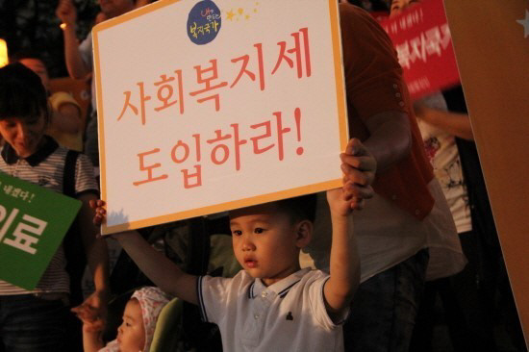
사회복지세 만들어 주세요!

Slide 58
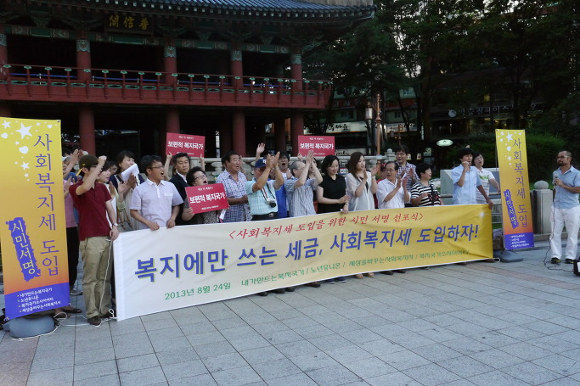
복지에만 쓰는 세금, 사회복지세!

Slide 59
고맙습니다~

